Slide 1
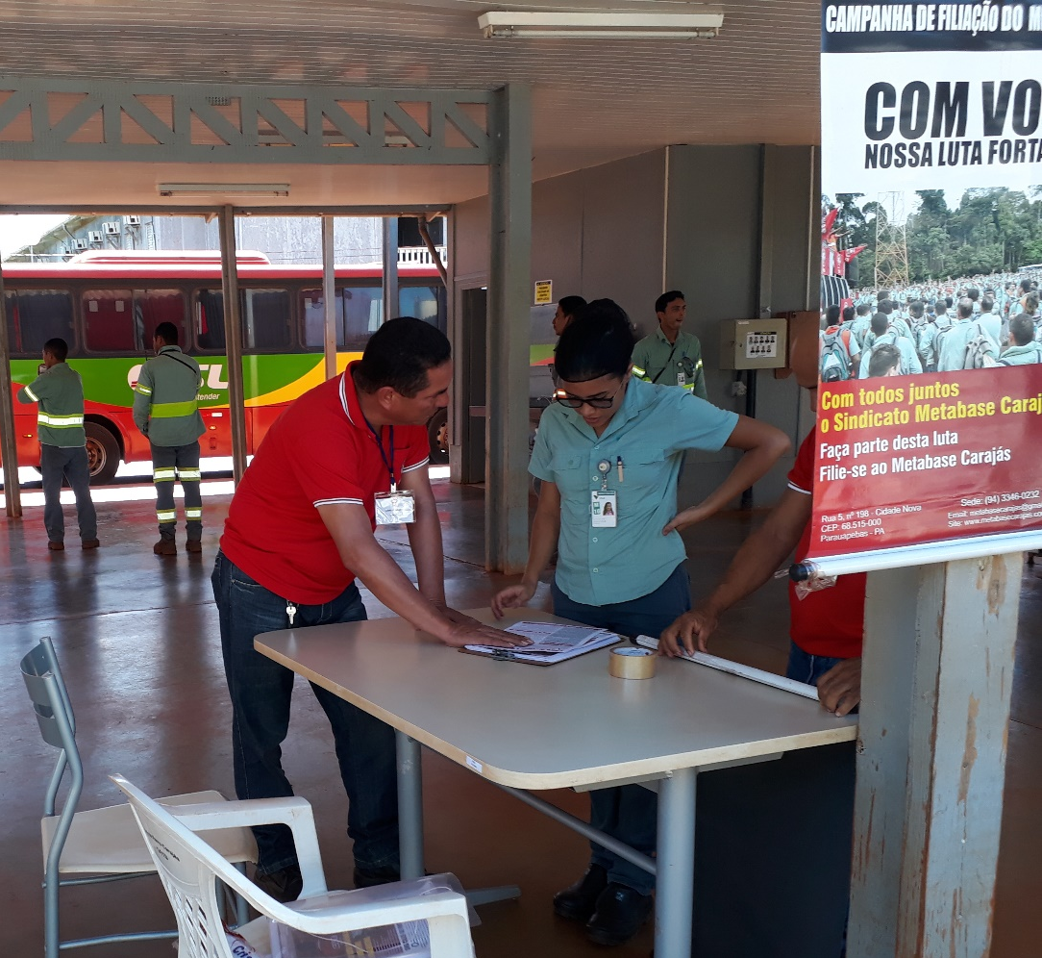
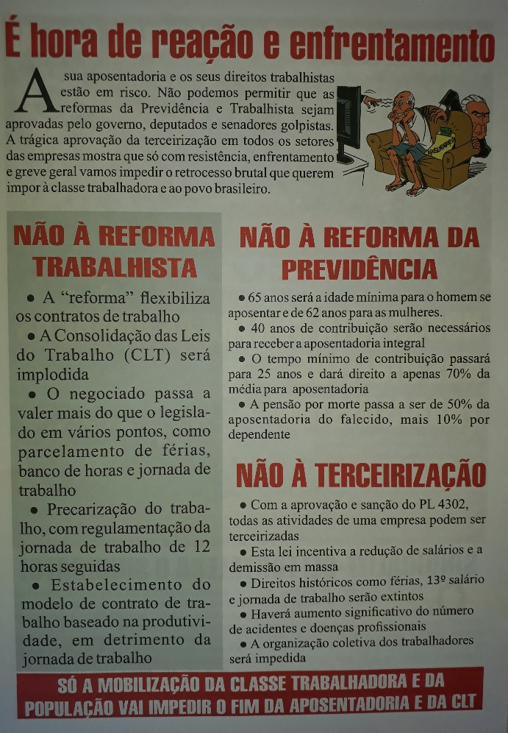
CAMPANHA DE FILIAÇÃO – METABASE CARAJÁS
Relações Trabalhistas e Sindicais - Set 2017

Slide 2
Notes:
Fale sobre as orientações de segurança do local onde você está realizando o encontro, como saídas de emergência, rotas de fuga, pontos de encontro, informações sobre a Brigada e Ramal de Emergência, além de outras informações que julgar necessário.

Slide 3
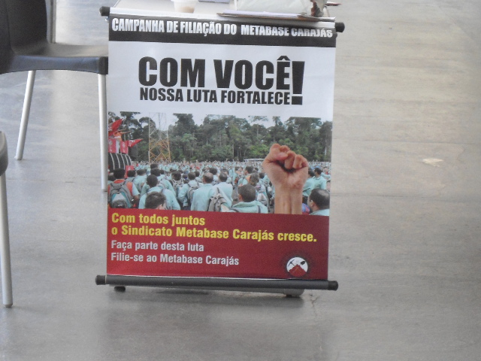
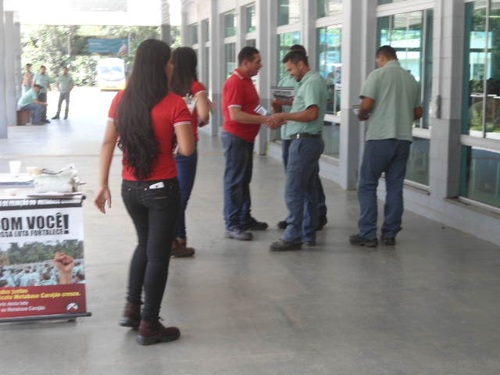
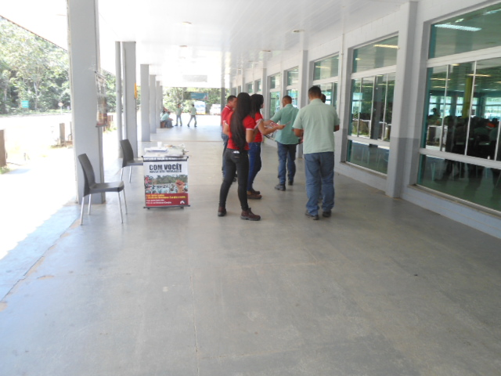
SALOBO

Slide 4
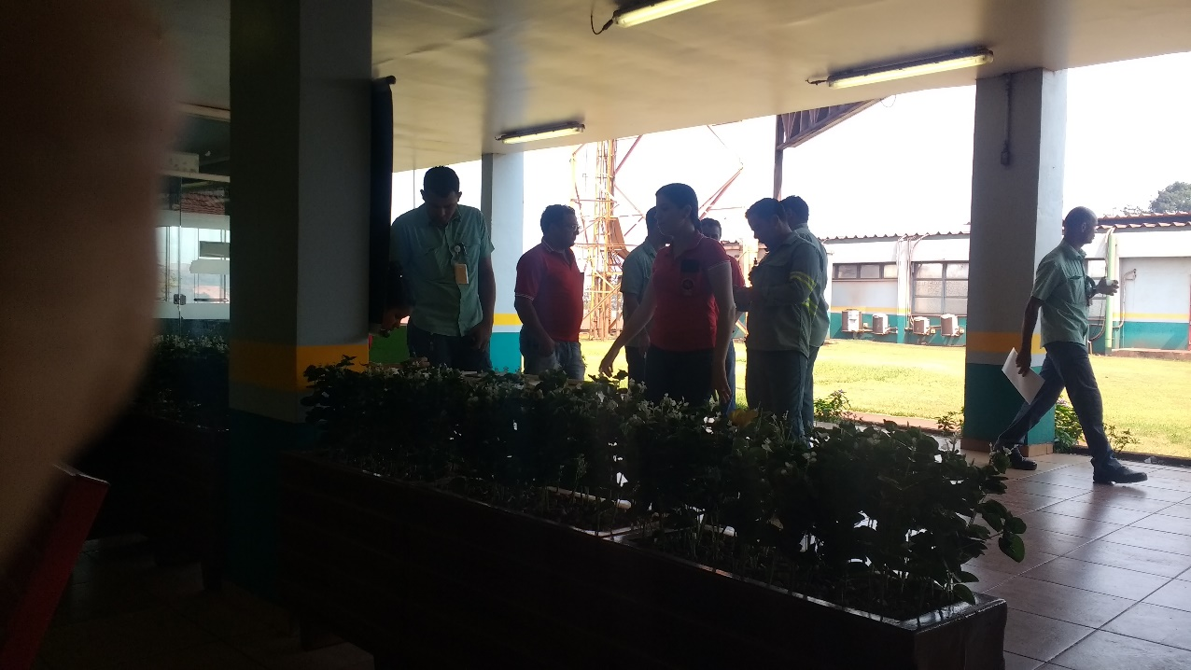
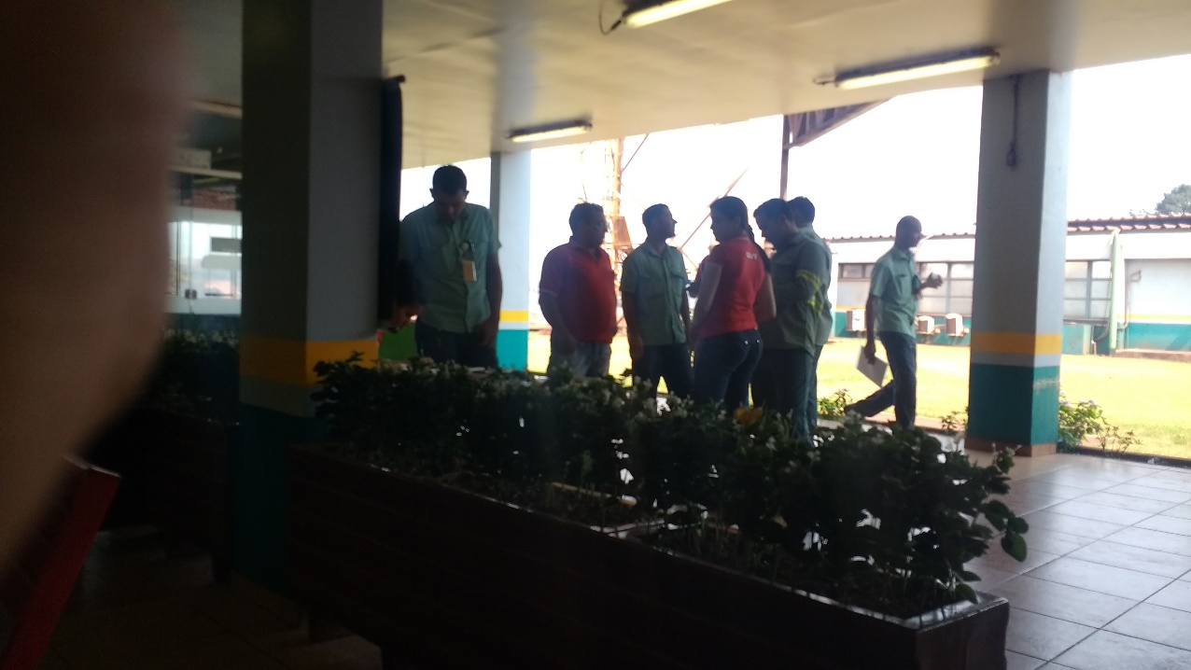
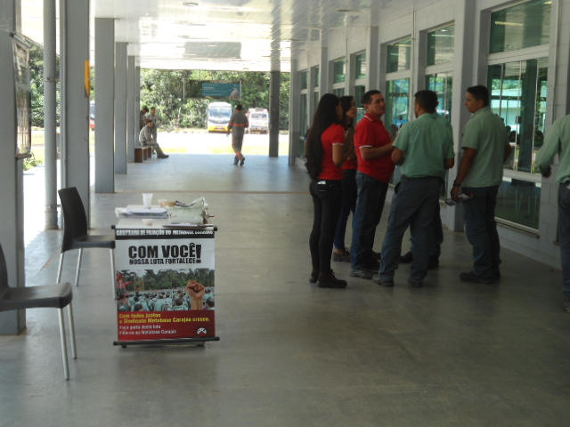

Slide 5
